Slide 1

команда:
Black mouse
РЕШЕНИЯ ДЛЯ ЭЛЕКТРОЭНЕРГЕТИКИ
Цифровой ассистент - система "вопрос\ответ" для быстрого поиска ответов во внутренней документации компании
04.11.2024

Slide 2


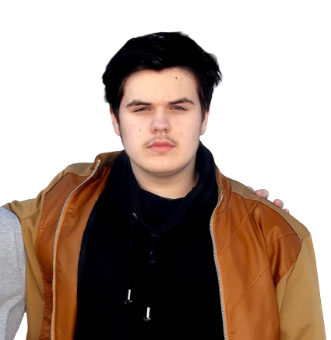

Black mouse
Владимир Бойко
Филипп Жук
Сергей Коробенко
Frontend-разработчик
ML-специалист
ML-специалист

Slide 3
Проблема
Поиск информации во внутренней документации компании;
Решение данной задачи соблюдая принципы технологической и информационной безопасности;
Оптимизированный расход ресурсных возможностей оборудования;

Slide 4
Гипотеза

Slide 5
Исходные данные
В качестве исходных данных проект поддерживает следующие типы:
*.pdf
*.doc
*.docx
Программа обучается данных формата *.pdf , а *.doc и *.docx конвертируются в *.pdf

Slide 6
АПРОБИРОВАННЫЕ ПОДХОДЫ (АЛГОРИТМЫ/МОДЕЛИ)
В качестве модели для генерации ответов была выбрана Hermes-3-Llama-3.1
Embeddings проходит за счет модели nomic-embed-text-v1.5
Данные модели были выбраны исходе из тестов.

Slide 7
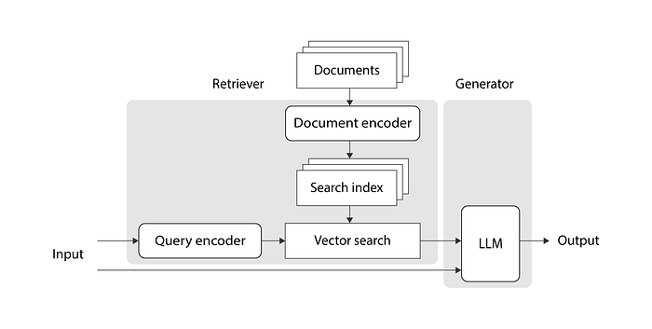
Описание финального решения
Обучение реализовано на принципе rag обучения:

Slide 8
ПОЛУЧЕННЫЕ РЕЗУЛЬТАТЫ

Slide 9
Демонстрация продукта и его функций

Slide 10

СПАСИБО ЗА ВНИМАНИЕ

